Slide 1
真平台語教學

Slide 2
系統功能介紹
使⽤者登入功能 : 使⽤Google帳號來作為登入&登出的驗證 。
專案影片列表功能 : 專案資料的列表⾴⾯
專案資料維護功能 : 建立、維護專案影片的資料。(專案名稱、配⾳⼈ 員等資料)
專案影片配⾳功能 : 維護影片中字幕及台詞的內容
配⾳成果預覽功能 : 預覽配完⾳的成果影片
Notes:
各個功能的概略介紹

Slide 3
系統功能操作及情境
使⽤者登入/登出 => 初次使⽤者透過Google帳號登入系統。
專案影片列表功能 => 初次登入所以無專案資料。
專案資料維護功能 => 接下來就新增⼀筆專案資料，新增成功會出現
「來去配⾳」按鈕，就可以去配⾳了。
專案影片配⾳功能 (錄⾳/試聽錄⾳) => 開始進⾏配⾳並試聽結果。
專案影片配⾳功能 (編輯字幕/台詞) => 維護影片中字幕及台詞的內容
配⾳成果預覽功能 =>預覽配完⾳的成果影片。
Notes:
這一頁是上一頁的延伸，跟操作筆交相關的

Slide 4
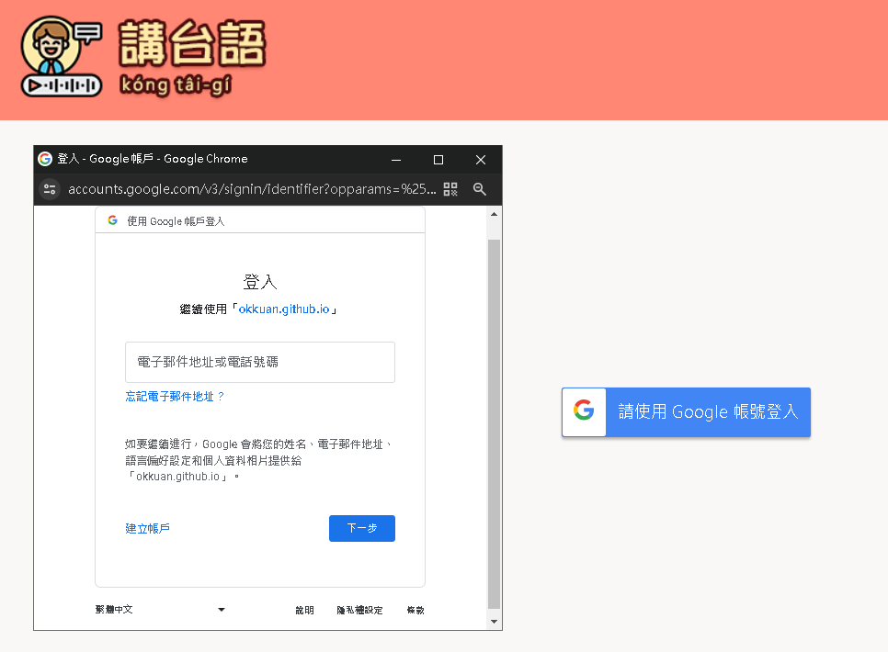
使⽤者登入功能
所有使⽤者都使⽤ Google帳號進⾏登入。
如左圖所⽰立即點擊「使⽤Google帳號登入」，就如同欲自己的立場輸入欲登入的Google帳號及密 碼。
驗證成功後就會導回 專案列表功能⾴。
Notes:
如果怎麼試帳號無法登入，大部分都是Google權限那邊的問題。

Slide 5
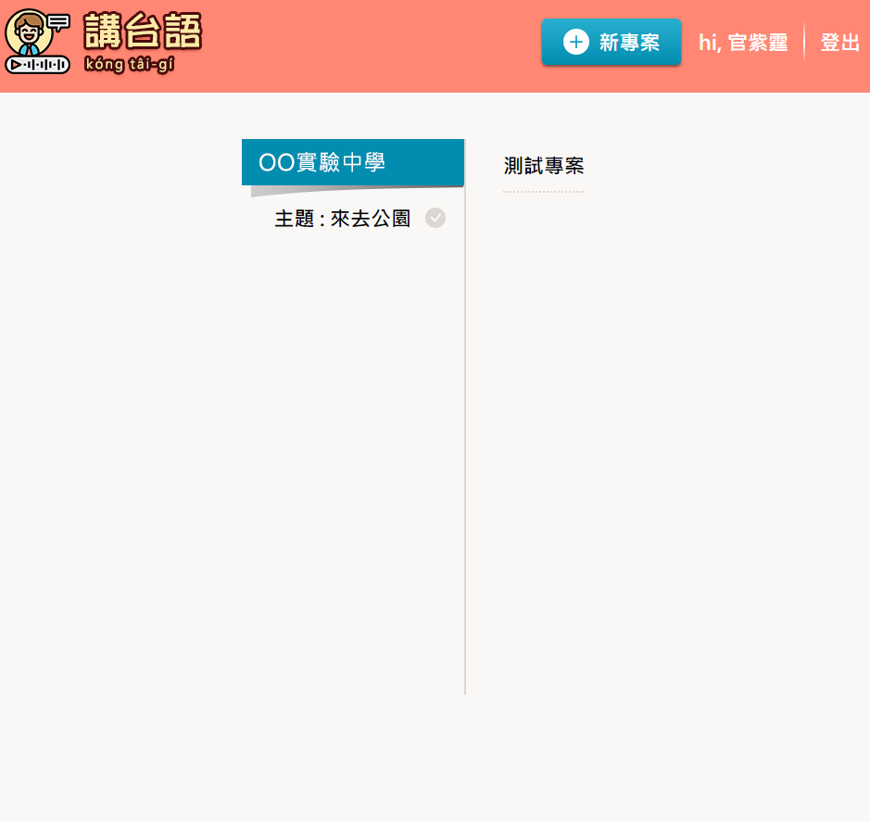
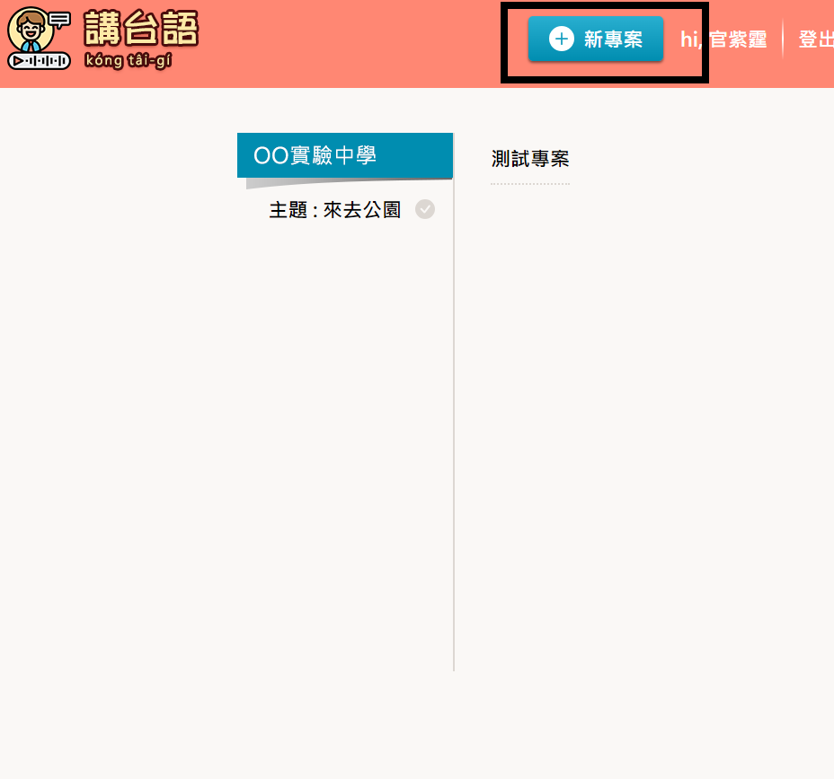
專案列表功能
列表頁因初次登入所以 無任何專案。
接下來開始新增專案，點擊下方黑框按鈕新增專案。

Slide 6
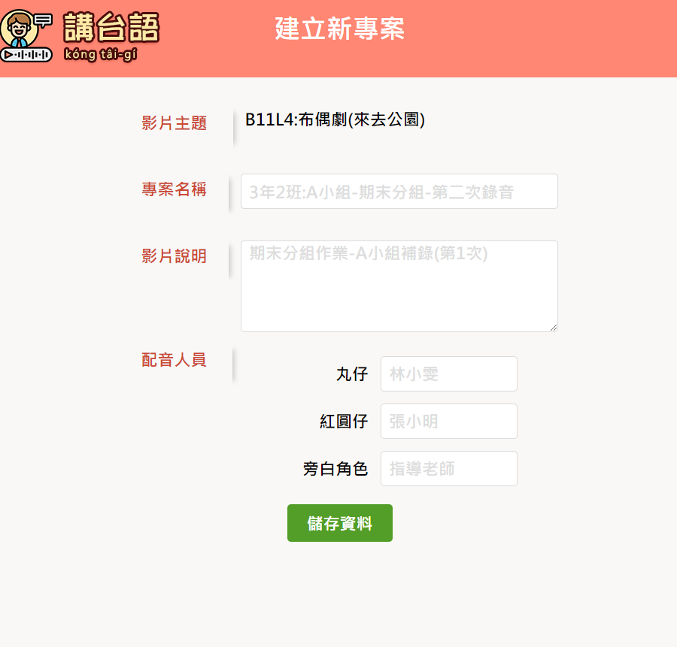
新增專案資料
輸入頁面上相關資訊「專案名稱」 、 「影片說明」、 「配音人員」等等。
最後「儲存資料」來完成新增專案資料。
此外要注意專案尚未新增完成前，不會出現「來去配音」的按鈕。

Slide 7
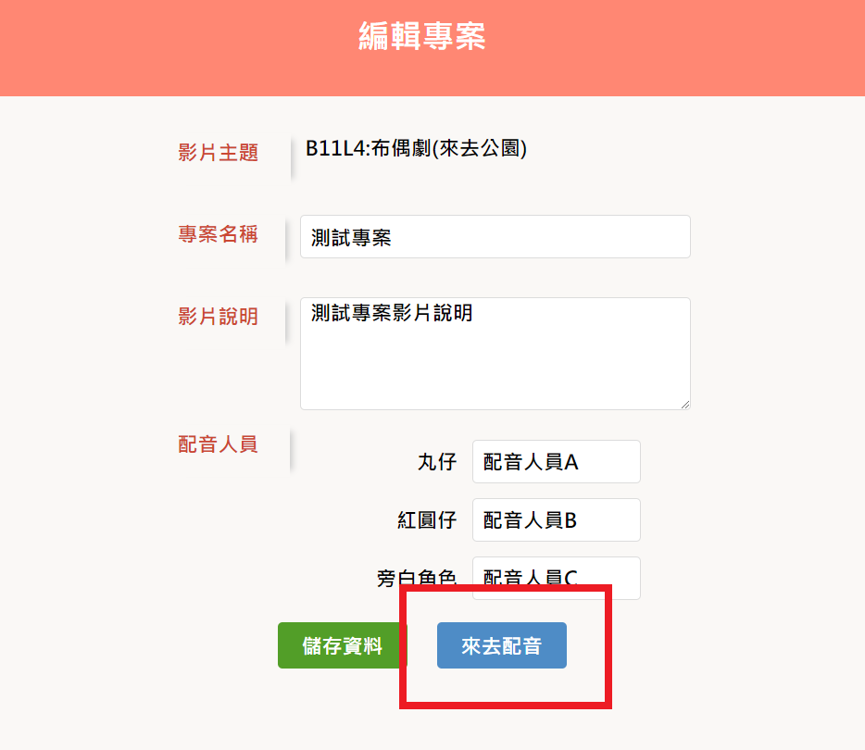
編輯專案資料
輸入頁面上相關資訊「專案名稱」 、 「影片說明」、 「配音人員」等等。
最後「儲存資料」來完成新增專案資料。
可以編輯的專案才會出現「來去配音」的按鈕，初始新增的專案是不會出現的。

Slide 8
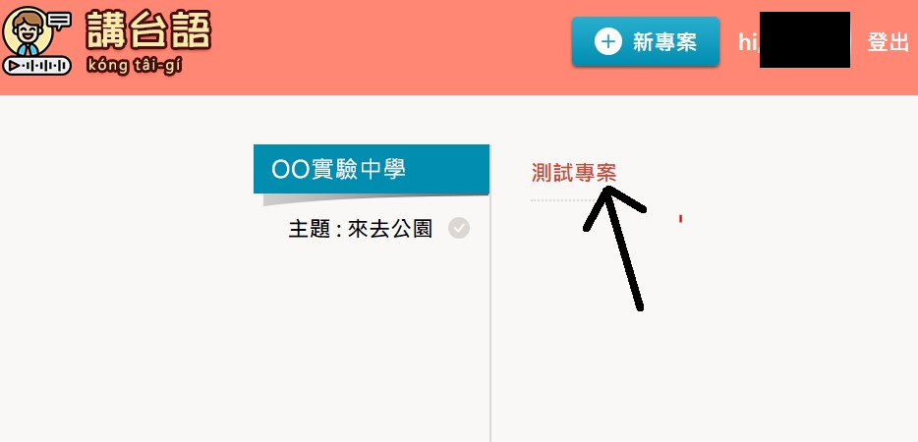
專案影片錄音功能-功能進入點
進入配音功能頁面(如下圖，先進去專案資料維護)
進入專案資料維護頁後，再點擊來去配音。
Notes:
錄音的部分 : 我分成標示上的四個項目，下一張會先講左邊兩個區塊。

Slide 9
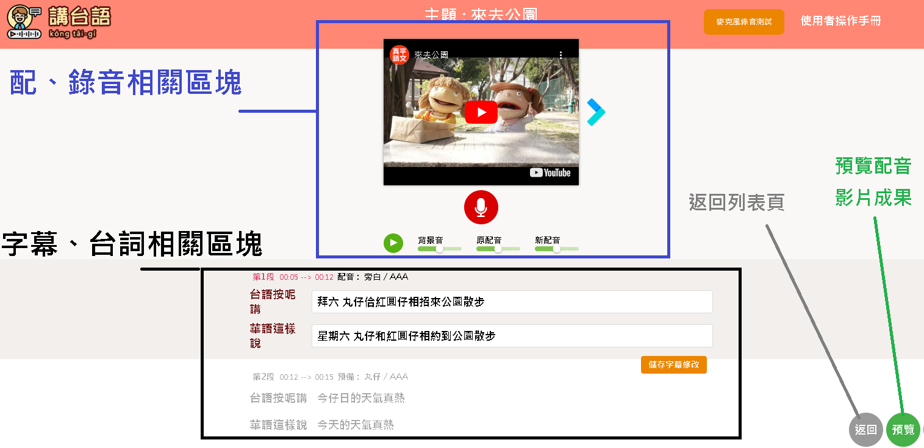
專案影片錄音功能-各區塊介紹
Notes:
分成標示，下一張會先講左邊兩個區塊。

Slide 10
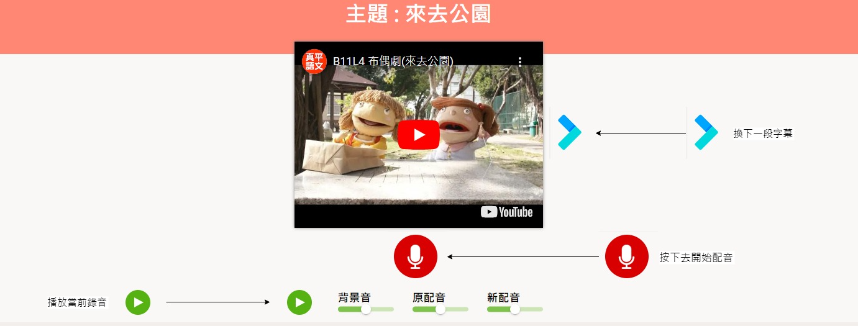


專案影片錄音功能
錄音、配音區塊
播放剛錄好的配音，如果原本有錄好的配音，就播放原本的配音
按下「錄音」進行錄音，配音時間會參考該段台詞的時間長度
Notes:
錄音時無論該段是否已有配音，有重錄就一定會覆蓋先前錄好的

Slide 11
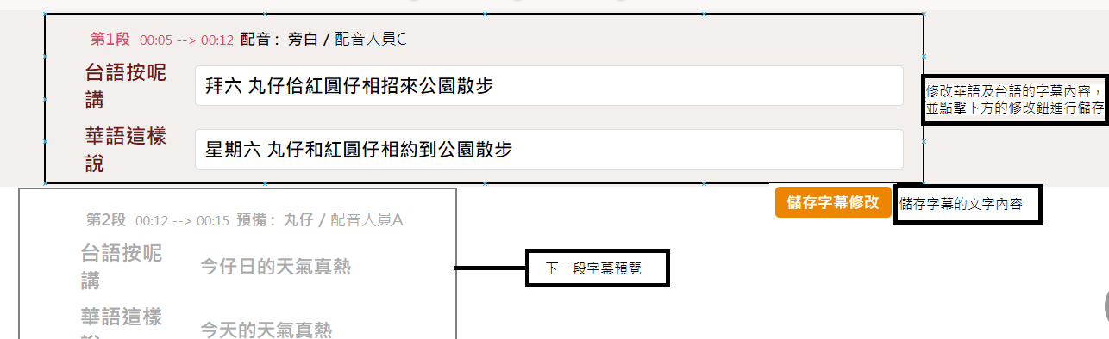
專案影片錄音功能
字幕、台詞區塊說明
如下圖所標示，可以點擊右方的儲存字幕修改來儲存玉更新的字幕。
Notes:
這部分就是字幕的新山修而已

Slide 12
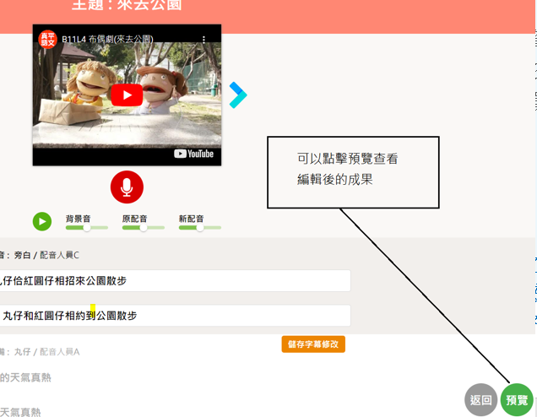
專案影片錄音功能
返回、預覽區塊說明
預覽 : 如左圖，可以點擊預覽就會跳轉至影片預覽頁面。
返回 : 如左圖，可以點擊返回就會跳轉至專案列表頁面。

Slide 13
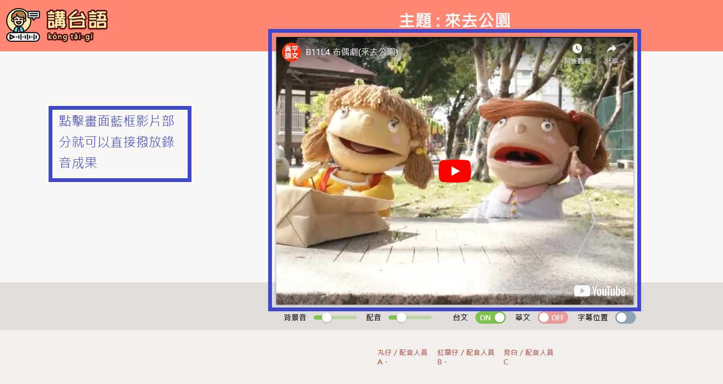
配音成果預覽頁面

Slide 14
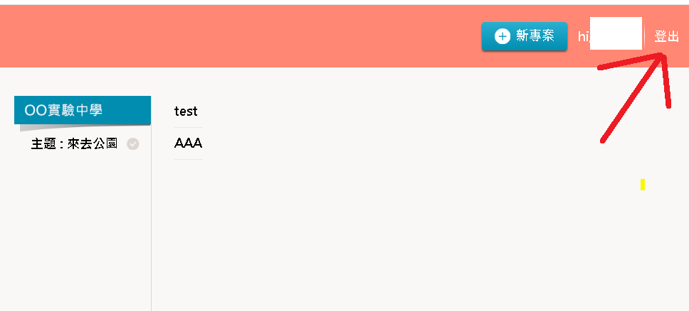
使⽤者登出功能
點擊右上方的登出鈕，即可登出系統。
Notes:
如果怎麼試帳號無法登入，大部分都是Google權限那邊的問題。

Slide 15
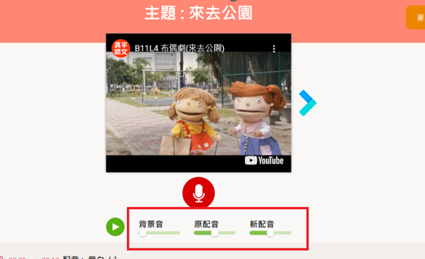
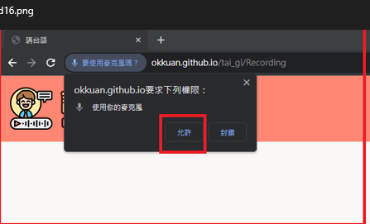
注意事項
1. 測試、配音時，如果使用iphone手機時，配音香功能的音量會無法調整如下圖紅框
2. 進行錄音時，請按照下圖紅框同意存取麥克風後，按F5重新整理再進行錄音。否則錄音會無聲
Notes:
最後這個我不確定要不要放進去

